Slide 1


L'Orientation et l'Affectation en Classe de Troisième
Bienvenue à cette présentation sur l'orientation et l'affectation post-troisième. Cette période représente un moment crucial dans le parcours éducatif de votre enfant, où des décisions importantes seront prises concernant son avenir scolaire.
Nous vous guiderons à travers les différentes étapes du processus, les délais à respecter, ainsi que les options disponibles. Notre objectif est de vous fournir toutes les informations nécessaires pour accompagner au mieux votre enfant dans cette transition importante.
par Pascale Ginestet-Candehore

Slide 2





Calendrier des Démarches d'Orientation et d'Affectation
04 avril 2025
Ouverture du Téléservice Affectation (TSA) pour la consultation des formations disponibles.
05 mai au 26 mai 2025
Période de saisie des vœux par les familles dans TSA ou dans les établissements pour la procédure papier.
16 juin 2025
Tour de sécurisation pour les élèves candidatant vers un CAP ou un Bac Pro.
16 au 19 juin 2025
Saisie des vœux supplémentaires en bac pro et CAP pour les élèves potentiellement non affectés.
27 juin 2025
Publication des résultats d'affectation du tour principal et début des inscriptions dans les établissements.

Slide 3
Comprendre la différence entre Orientation et Affectation
Orientation
Affectation
Le choix d'une voie d'études pour l'année suivante :
Le processus qui détermine l'établissement où l'élève sera inscrit.
Voie générale (2de GT)
Voie professionnelle (CAP/BAC Pro)
Gérée par le logiciel Affelnet Lycée
Possibilité de saisir jusqu'à 15 vœux
Ce choix est validé par le conseil de classe du 3ème trimestre.
Processus équitable basé sur un barème
Cette année, une nouveauté importante : le choix fait dans le Téléservice Affectation (TSA) alimente automatiquement le Téléservice Orientation (TSO), simplifiant ainsi les démarches pour les familles.

Slide 4




Le Processus d'Orientation
Formulation des souhaits
Les familles expriment leurs souhaits d'orientation (2de GT, CAP, Bac Pro) en les hiérarchisant si plusieurs voies sont choisies.
Conseil de classe
Le conseil de classe du 3ème trimestre émet un avis définitif sur les choix d'orientation des familles.
Décision d'orientation
Si les avis sont conformes aux demandes : le chef d'établissement notifie la décision que les parents doivent accuser réception dans TSO.
En cas de désaccord
Si les avis ne sont pas conformes : entretien avec le chef d'établissement, puis décision. Les parents ont 3 jours ouvrables pour faire appel.
Important : Le redoublement n'est pas considéré comme une voie d'orientation. Il est fortement recommandé aux familles d'anticiper une possible décision négative de la commission d'appel en formulant des vœux alternatifs avant le 10 juin.

Slide 5
Le Système d'Affectation Affelnet Lycée
Principes de fonctionnement
Importance de l'ordre des vœux
Nombre de vœux possibles
Les familles peuvent saisir jusqu'à 15 vœux (10 académiques, 5 nationaux) dans le Téléservice Affectation. Il n'y a pas de bonus accordé au premier vœu.
Affelnet Lycée assure un traitement équitable et transparent des vœux des élèves, en calculant un barème basé sur les résultats scolaires et les compétences du socle commun.
Le logiciel classe les candidats et propose une place sur le vœu le mieux placé possible. L'ordre de vos vœux est donc crucial, car il détermine la priorité de traitement.
Rappel important : Tout élève n'ayant pas atteint 16 ans est soumis à l'obligation scolaire et doit impérativement formuler des vœux dans le système. Les résultats seront communiqués le 27 juin 2025, mais l'affectation ne constitue pas une inscription automatique.

Slide 6



Les Spécificités de la Seconde Générale et Technologique
Non contingentée
Contingentée
Enseignement privé
L'affectation se fait sur le lycée de secteur, déterminé par la domiciliation des parents ou du responsable légal. Possibilité de demande de dérogation (annexe 5).
Certaines sections ont une capacité limitée : 2STHR Lourdes, 2de Création et Culture Design Jean Dupuy, Écologie Agronomie LEGTA Vic en Bigorre. Un code spécifique apparaît dans Affelnet.
Les vœux sont saisis dans Affelnet, mais c'est l'établissement d'accueil qui décide, en commission, s'il accepte l'élève.
Pour les lycées de secteur, l'affectation est généralement garantie si l'orientation vers la 2de GT a été validée. En revanche, pour les sections contingentées, le barème de l'élève jouera un rôle déterminant dans l'affectation.

Slide 7




La Voie Professionnelle et ses Particularités
Sections contingentées
Toutes les sections professionnelles ont une capacité limitée
Importance du barème
Le classement dépend des résultats scolaires
Apprentissage
Nécessite un contrat avec un employeur
Métiers de la sécurité
Dossier spécifique requis
Les sections professionnelles étant contingentées, le barème et l'ordre des vœux sont particulièrement importants. Si vous faites appel pour un passage en 2de GT, il est fortement recommandé de formuler également des vœux dans la voie professionnelle avant le 10 juin (12h) comme précaution.
Pour l'apprentissage, les jeunes d'au moins 15 ans peuvent s'engager s'ils ont terminé la scolarité du collège, mais doivent obtenir une promesse d'embauche. Il est conseillé de demander également la même formation sous statut scolaire.

Slide 8
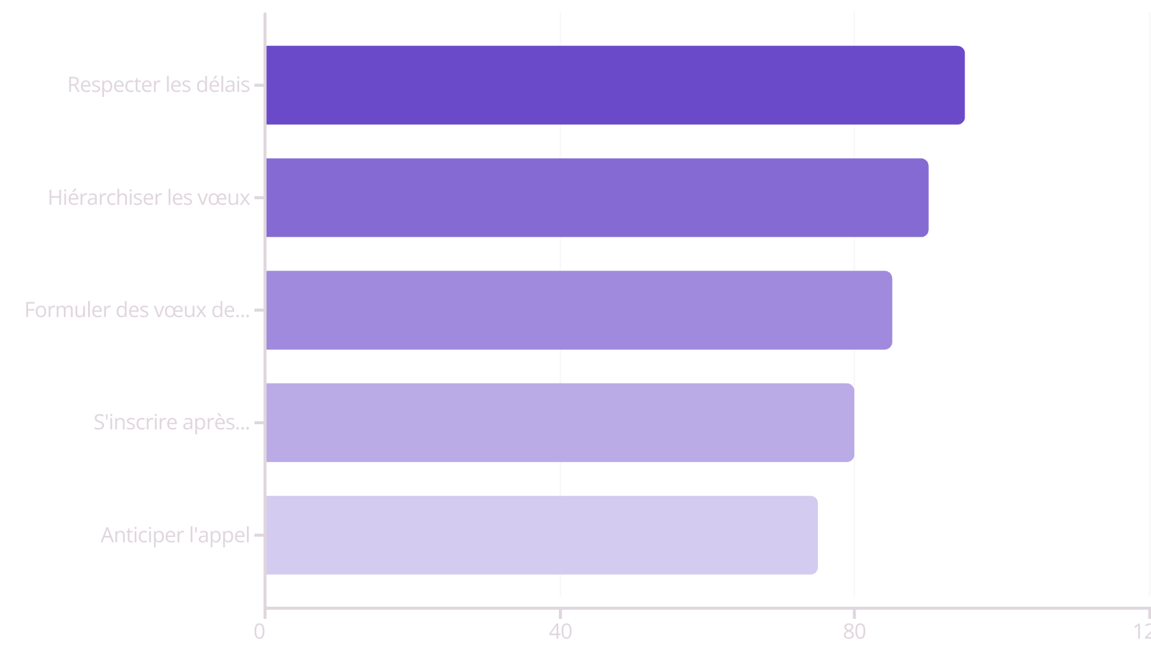
Conseils et Points d'Attention
N'oubliez pas que l'affectation ne garantit pas l'inscription. Une fois les résultats publiés le 27 juin, vous devrez rapidement contacter l'établissement d'affectation pour finaliser l'inscription de votre enfant.
Le tour de sécurisation du 16 juin est une opportunité précieuse pour les élèves candidatant vers un CAP ou un Bac Pro qui risqueraient de ne pas être affectés. Restez attentifs aux communications de l'établissement durant cette période.
Pour toute question ou besoin d'accompagnement, n'hésitez pas à contacter le professeur principal de votre enfant ou le conseiller d'orientation de l'établissement.

